Slide 1
Урок русского языка
5 класс
«Главные и второстепенные члены предложения»
/Подготовила: учитель Конова Ю.Н./

Slide 2
Цели урока:
Знать признаки главных и второстепенных членов.
Уметь находить главные и второстепенные члены в предложении
Уметь обозначать их графически
Планируемые результаты:
Различать главные и второстепенные члены предложения
Определять признаки дополнения и его роли в предложении
Различать подлежащее и дополнение в винительном падеже
Понимать роль определения в предложении и в речи
Распознавать обстоятельства, отличать обстоятельство от дополнения,
выраженного существительным в косвенном падеже
Знать способы выражения обстоятельства
Формы работы:
Фронтальная
Работа в парах
индивидуальная

Slide 3
Индивидуальные задания по повторению материала/карточки/
Индивидуальные задания по повторению материала/карточки/
Вставить пропущенные буквы: Задание1. Задач…,ж..ри, ш..рокий, баске..бол, ч..щ.., щ..ка, те(нн, н)ис, ж..знь, ч..лки, рю..зак, спор..смен,
параш..т, щ..вель, ш..рокий, брош..ра, лож..сь, чиж.., площ..дка.
Задание 2. Задр…жать, обл…к…титься на стол, ум…лять о пощаде,
скр…пнуть дверью, зап…вать лекарство,зап…вать песню, местный
сторо/ж,ш/,верш…ны д…ревьев,л…теть быстро.
Задание 3. Обез…яна, с руж…ем, в…юнок, с…едобный,ш…ем, с…ели,
медал…он, почтал…он, сер…езный, бар…ер, об…ект, интерв…ю,прем…
ера,солов…иный,под…езд.

Slide 4
Ход урока:
Слово учителя:
-Кто скажет, какова цель нашего урока?/ответы учащихся/
-Да. Сегодня мы вспомним изученное о главных и
второстепенных членах предложения.
-Потренируемся в употреблении и обозначении их в
предложении.

Slide 5
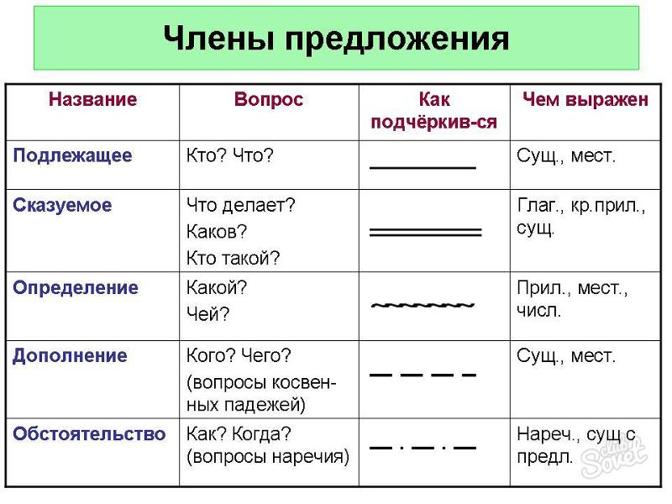
Повторим члены предложения

Slide 6
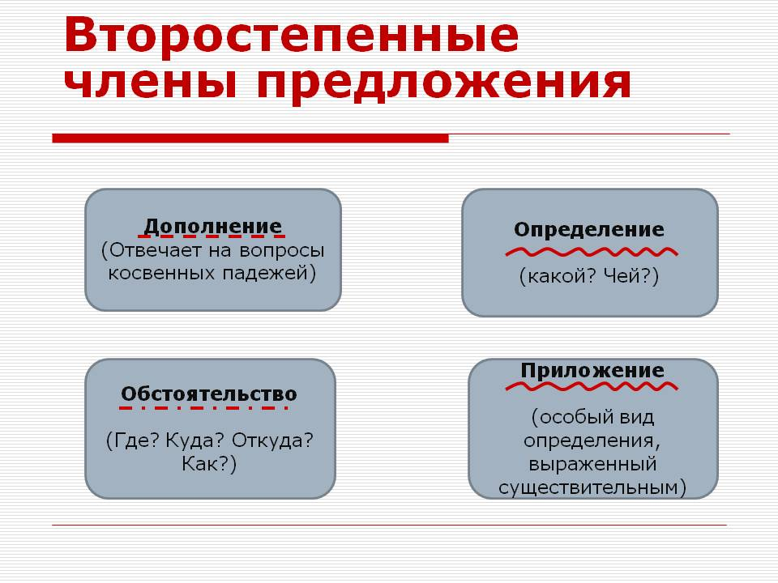
Вспомним второстепенные члены предложения

Slide 7
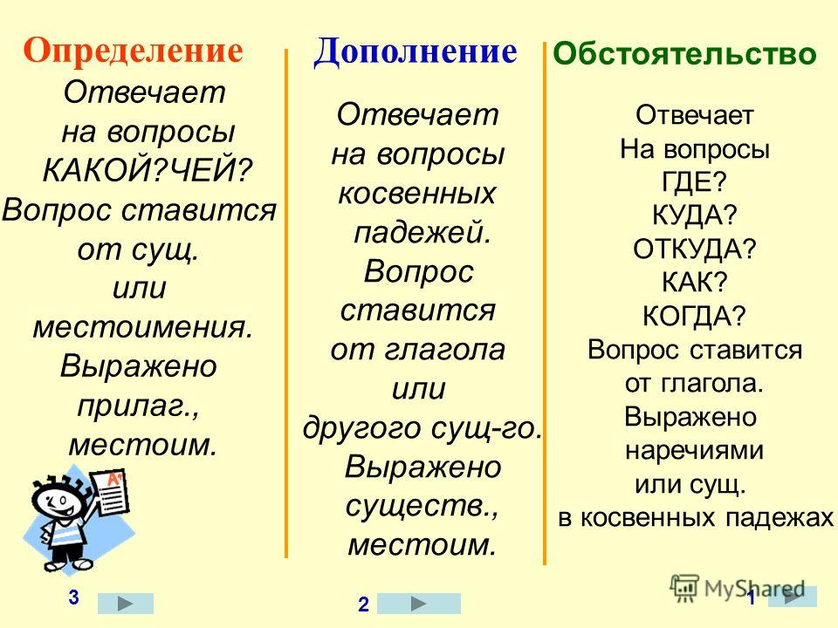
Как различить члены предложения?

Slide 8
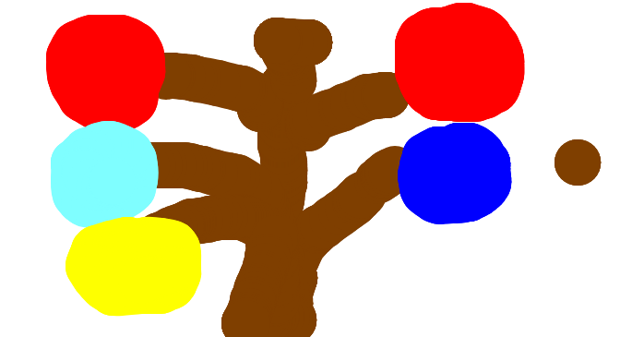
Чудо-дерево

Slide 9
Ход урока:
Слово учителя : На слайде вы видите рисунок.
Что по-вашему изображено на нем?
Ответы детей: Дерево с шариками, а еще похоже
на светофор.
Учитель: Как вы думаете, почему здесь два
одинаковых красных шара? Чтобы это значило?
Ответы детей: Это главные члены предложения.
Это очень важные слова .Они не зависят
друг от друга и от других слов в предложении.
Учитель: А какую роль могут выполнять другие шарики?
Как выдумаете?
Ученики: Они могут являться второстепенными членами.

Slide 10
Ход урока:
Слово учителя: Попробуем построить на основе данного рисунка предложение
Ответы детей: На дереве висят разноцветные шары. Слово учителя: что мы должны сделать, чтобы определить члены предложения? Ответы детей: К каждому слову задать вопрос. / что?/ Шары-это подлежащее , выраженное именем существительным. Шары / что делают?/висят. Это сказуемое , выраженное глаголом.
Шары/какие?/разноцветные. Это определение , выраженное прилагательным
Шары висят/на чем?/ на дереве. Это дополнение, выраженное именем существительным.
Учитель: Обратим внимание, «на дереве» является дополнением, а не обстоятельством, хотя к нему можно задать вопрос /где?/.Обстоятельство указывает на образ, способ или время действия. А дополнение обозначает объект или средство действия. В данном предложениии слово «дерево» объект, на который направлено действие.

Slide 11
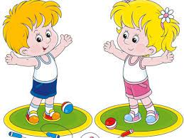
Проведем физкультминутку

Slide 12
Практическая работа
Задание с самопроверкой:
Записать предложения. Графически обозначить все
Члены предложения:
День сменяет ночь.
Песочный замок разбил прилив.
Пыль поднимает смерч.
Осень несет туман.
Утро затмит заря

Slide 13
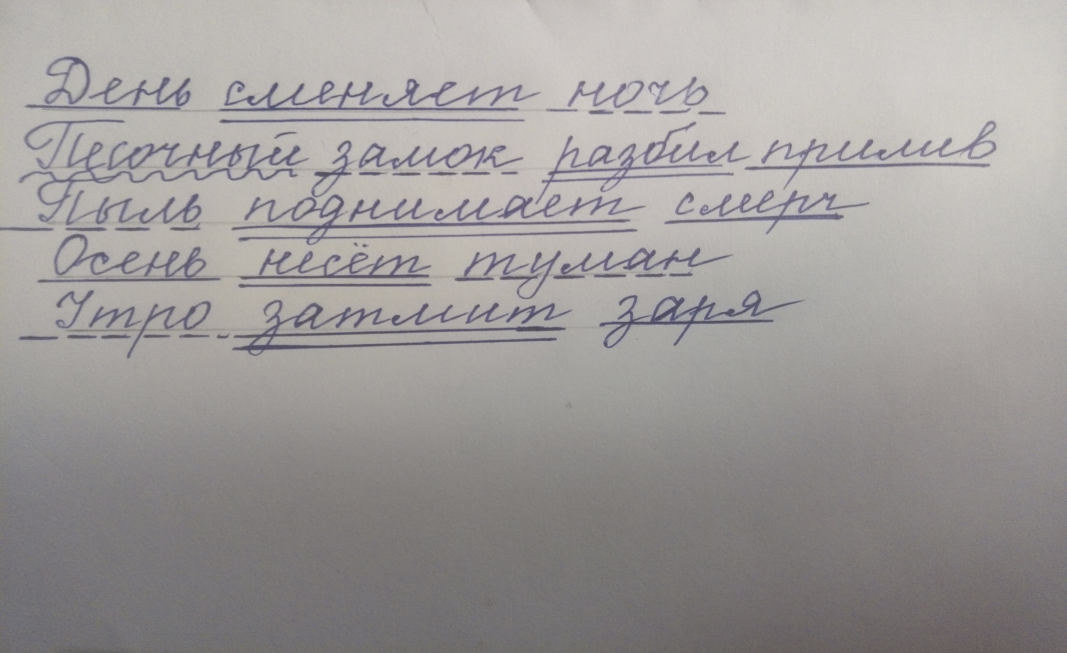
Проверь себя:

Slide 14
Вывод:
Ученик: очень важно не путать подлежащее
с прямым дополнением ,т.к. происходит совпадение форм именительного и винительного падежей.
Чтобы не ошибиться, нужно вникать в смысл предложения.
Подлежащее обозначает действующее лицо/предмет/а дополнение обозначает лицо/предмет/,на которое направлено действие(можно сказать, что дополнение «страдает» от действия, которое совершает подлежащее)

Slide 15
Практическая работа в парах:
Что такое определение и дополнение, приведи примеры.
Выслушай от товарища, что такое обстоятельство и подлежащее.
Расскажите друг другу, что такое сказуемое и на какие вопросы отвечает.
Выполните, объясняя друг другу, задание.
Задание.
Укажите предложение, в котором есть обстоятельство.
А) Рос в поле колосок.
Б) Вырос красивый цветок.
В) Петя принёс обложку на тетрадь.
Разберите по членам предложения.
а) Леса – хранители вод.
б) Некоторые деревья поражают уродливой кривизной.
в) В лесу живёт множество птиц.
г) В тени лесов живут прохлада и сырость.
д) Над окном птички свили себе гнёздышко.
е) Весна неторопливо разворачивает своё шествие.

Slide 16
Подведение итогов урока.
Создаем дерево успеха
Каждый листочек и Дерево
успеха имеет свой определенный цвет: зеленый — все сделал правильно, желтый — встретились трудности, красный — много ошибок. Каждый ученик наряжает свое дерево соответствующими листочками

Slide 17
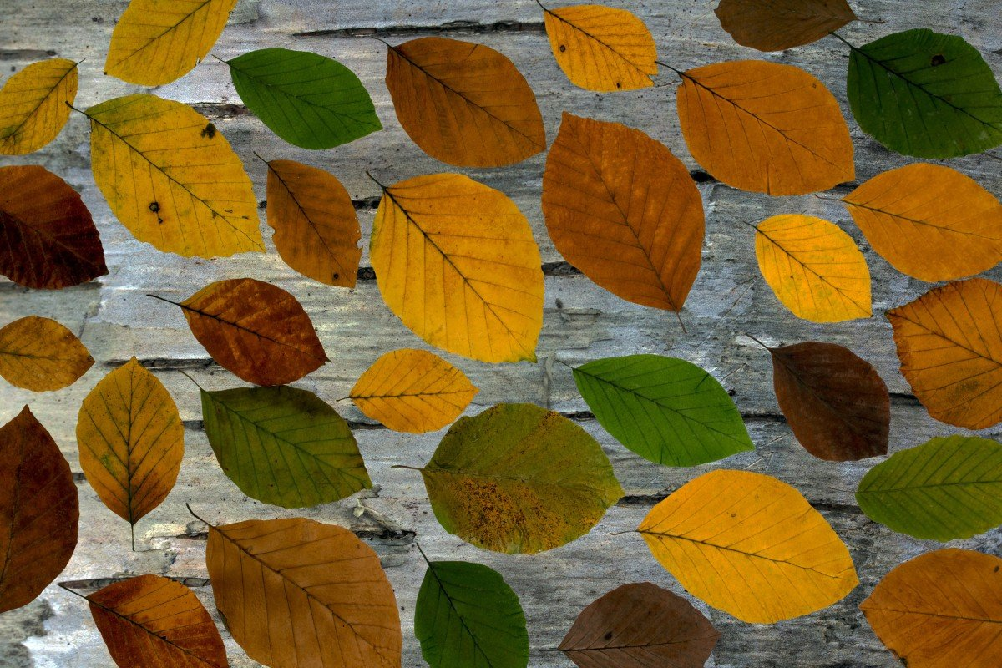
Спасибо за внимание.

